Slide 1
Πέτρα

Slide 2
Πέτρα
Ορυκτά
Πετρώματα

Slide 3
Πετρώματα
Πυριγενή
Ιζηματογενή
Μεταμορφωσιγενή

Slide 4
Πυριγενή: πήξη μάγματος πρωτογενή πετρώματα
Πλουτωνικά: είναι χονδροκρυσταλικά, η ψύξη πραγματοποιήθηκε σε μεγάλο βάθος
Ηφαιστειογενή: μικροκρυσταλικά ή υαλώδους δομής, σχηματίστηκαν στην επιφάνεια της γης.
Όξινα: [SiO₂]>66%
Βασικά: [SiO₂]<52%

Slide 5
Ιζηματογενή: δημιουργία από διάβρωση και εξαλλοίωση πυριγενών πετρωμάτων Δευτερογενή πετρώματα.
Σχηματίστηκαν:
Με μηχανικό τρόπο: αποσύνθεση υπό την επίδραση καιρικών συνθηκών, μεταφορά με νερό
Με χημικό τρόπο: καταβύθιση (ανακρυστάλλωση) CaCO₃ (ασβεστόλιθος) σε νερό κορεσμένο σε δισανθρακικό ασβέστιο.
Ca²⁺(HCO₃)₂²⁻_{(sol)} CaCO_{3(s)} + CO_{2(g)} + H₂O_{(l)}
Με οργανικό τρόπο: κατακάθιση θαλασσίων μικροοργανισμών, φυτών ή μαλακοοστράκων. Δημιουργούνται ασβεστόλιθοι και πυριτία (SiO₂).

Slide 6
Ιζηματογενή πετρώματα:
Ψαμμίτες
Ανθρακικά πετρώματα: Ασβεστόλιθοι και δολομίτες

Slide 7
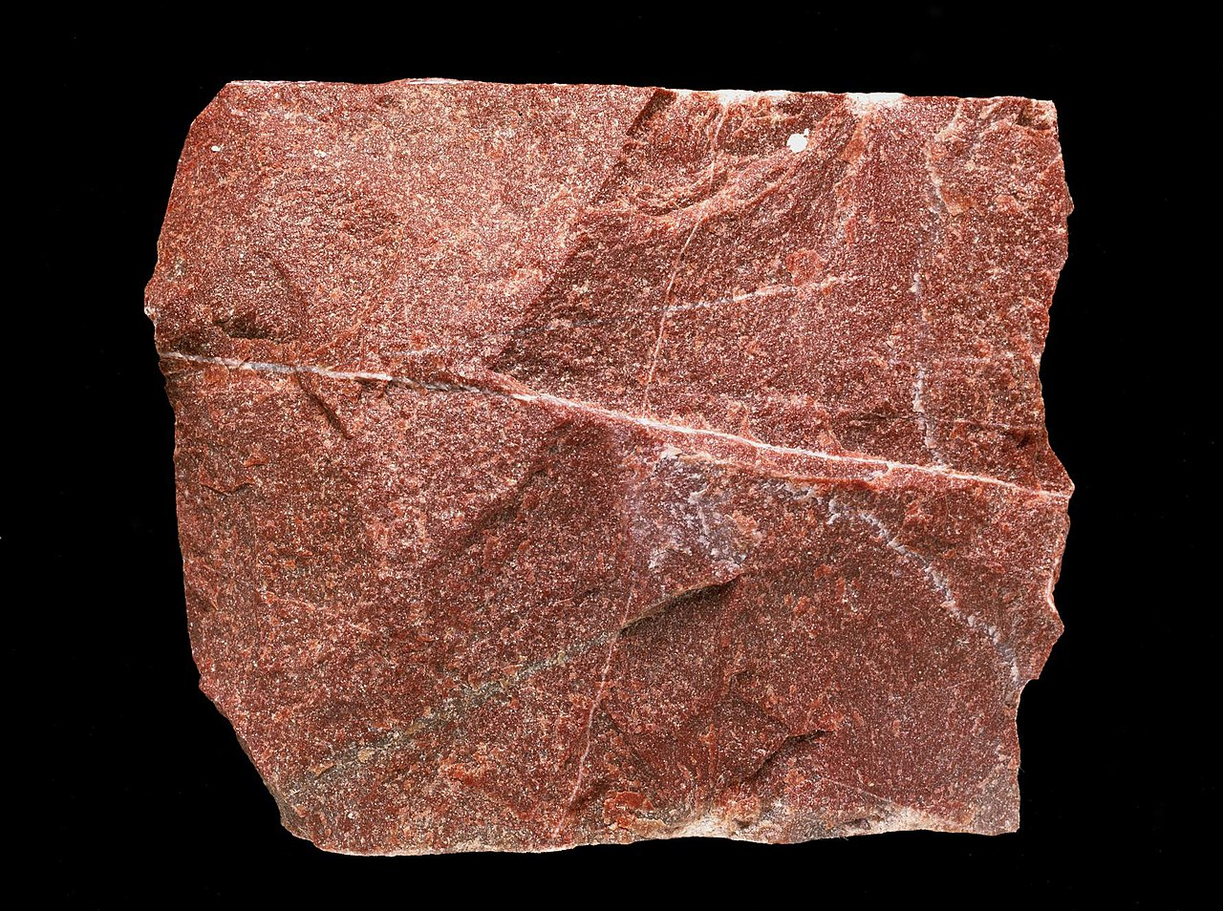

Slide 8
Ψαμμίτες: προέρχονται συνήθως από μηχανική αποσύνθεση
Αποτελούνται από πυριτία με την μορφή κόκκων άμμου. Το συνδετικό υλικό μπορεί να είναι πυριτικό, ασβεστιτικό, σιδηρούχο είτε αργιλικό. Η συνεκτικότητα του υλικού εξαρτάται και από την υγρασία.

Slide 9
Ανθρακικά πετρώματα: δημιουργήθηκαν με χημικό ή οργανικό τρόπο
Περιλαμβάνονται οι ασβεστίτες και οι δολομίτες.
Πορώδες : μερικοί έχουν αυξημένο πορώδες, π.χ. κιμωλία. Ενώ μερικοί μπορεί να παρουσιάζουν μικρό πορώδες, μεγάλη σκληρότητα, πυκνότητα και μηχανική αντοχή.

Slide 10
Μεταμορφωσιγενή: πετρώματα που μεταμορφώνονται κάτω από την επιφάνεια της γης, σε συνθήκες υψηλών θερμοκρασιών και πίεσης.
Είδος μεταμορφοσιωγενούς πετρώματος : εξαρτάται από το αρχικό πέτρωμα αλλά και τις συνθήκες θερμοκρασίας και πίεσης που εφαρμόστηκαν κατά τον σχηματισμό τους.
Χαρακτηριστικά πετρώματα: μάρμαρα και σχιστόλιθοι.

Slide 11
Μάρμαρα: μεταμόρφωση ασβεστολίθων ή δολομιτών.
Ασβετικά ή δολομιτικά, με προσμίξεις (του ενός στο άλλο ή οξείδια σιδήρου, σιδηροπυρίτη, αργιλοπυριτικές ενώσεις, χαλαζία κ.ά..
Κρυσταλλικά με μεγάλη μηχανική αντοχή, ανάλογα με το πορώδες τους, το μέγεθος των κρυστάλλων και το χρώμα τους.

Slide 12
Σχιστόλιθοι: προέλευση κυρίως από αργιλικά υλικά.
Φυλοειδή δομή, αποκολλώνται σε φύλα ή πλάκες.

Slide 13
Διάβρωση
Μηχανική δράση
Πήξη Νερού
Νερό από πού;
Απορρόφηση από τη βροχή,
Αναρρίχηση από το έδαφος με τριχοειδής δυνάμεις &
Υγροποίηση ατμών που έφτασαν στο σημείο.
Σε τι θερμοκρασία;
0 ^{O}C ή < 0 ^{O}C, απουσία ή παρουσία αλάτων

Slide 14
Διόγκωση 9,3% -10%.
Πίεση στα άκρα των τοιχωμάτων
Η Ρ αυξάνεται με την ταπείνωση της θερμοκρασίας
P_{max}=212 N/mm², θ= -22 ^{O}C
Υλικά ρηγματόνονται και σε χαμηλότερες πιέσεις
Φαινόμενο ¨¨κόπωσης¨ (τήξη-πήξη-τήξη), κυρίως σε θ κοντά στο σ.τ.
Η ένταση είναι ανάλογη της ποσότητας του νερού, από την κατανομή των ακτίνων και την γεωμετρία τους.

Slide 15
Άλατα και τριχοειδή αναρρίχηση
Άλατα ισχυρών ηλεκτρολυτών αυξάνουν την επιφανειακή τάση
διεισδύει δυσκολότερα στους πόρους
Άλατα ασθενών ηλεκτρολυτών μειώνουν την επιφανειακή τάση
διεισδύει ευκολότερα στους πόρους
Υπερισχύουν οι ισχυροί ηλεκτρολύτες που προέρχονται
από ισχυρά οξέα και ισχυρές βάσεις
από ισχυρό οξύ και από ασθενή βάση
από ασθενές οξύ και ισχυρή βάση.

Slide 16
Π.χ.
2. Mg²⁺(NO₃)₂²⁻_{(sol)} + 4 H₂O _{(l)} Mg(OH)_{2(s)} +2 H₃O⁺NO³⁻_{(sol)}
Σχηματισμός όξινων διαλυμάτων
3. (NH₄)₂SO₄²⁻_{(sol)} + 3H₂O 2NH₄OH_{(sol)} + H₃O⁺HSO_{4(sol)}
Σχηματισμός βασικών διαλυμάτων

Slide 17
Όξινη βροχή
Ποια οξέα εμπεριέχονται; Η₃O⁺HSO₄⁻ (H₂SO₄), H₃O⁺NO₃ (HNO₃) &
Η₃O⁺HCO₃⁻ (H₂CO₃) (από τα αντίστοιχα οξείδιά τους)
Τα οξέα H₂SO₄ & HNO₃ αυξάνουν την επιφανειακή τάση
μειώνουν το ύψος της αναρρίχησης (υπερισχύουν έναντι του H₂CO₃ που κάνει το αντίθετο.

Slide 18
Εξαλάτωση
Λόγω ομοιδών ανιόντων HSO₄⁻ , NO₃⁻ & HCO₃⁻ , βροχής και ως προς διάλυση αλάτων, επέρχεται πιο γρήγορα ο κορεσμός
Εισαλάτωση
Αύξηση της διαλυτότητας αλάτων μη ομοιδών ανιόντων.
Έτσι HSO₄⁻ Μείωση διαλυτότητας θειικών αλάτων, αύξηση χλωριούχων, νιτρικών και ανθρακικών.
΄Ομοίως τα υπόλοιπα………

Slide 19
Υπερκορεσμός (τι είναι; Πότε παρατηρείται;)
Κρυστάλλωση αλάτων
Αύξηση όγκου κρυσταλλικών νερών
Αύξηση* Πίεσης
Εναπόθεση κρυστάλλων, αύξηση κόκκων
* Na₂SO₄ 7,2 N/mm² NaCl 55,4 N/mm²

Slide 20
Αλλαγή κρυσταλλικής δομής σε διάφορα άλατα
Διόγκωση
Εναλλαγή μεγέθους συνεχώς
Κόπωση

Slide 21
CaCO_{3(s)} + H₃O⁺HSO₄⁻_{(sol)} CaSO₄.2H₂O +CO_{2(g)} (διόγκωση 100%)
MgCO_{3(s)} + H₃O⁺HSO₄⁻_{(sol)} + 5 H₂O MgSO₄.7H₂O +CO_{2(g)} (διόγκωση 430%)
FeCO_{3(s)} + H₃O⁺HSO₄⁻_{(sol)} + 5 H₂O FeSO₄.7H₂O +CO_{2(g)} (διόγκωση 480%)
Al₂O_{3(s)} + 3 H₃O⁺HSO₄⁻_{(sol)} + 12 H₂O Al₂(SO₄).18H₂O (διόγκωση 1400%)

Slide 22
Ψηγματοβολή
Αιωρούμενα σωματίδια > 500 nm
Βάλλονται από τους ανέμους
Προκαλούν αποξέσεις, ομαλοποίηση, εξαλείψεις εξωγλύφων.

Slide 23
Διόγκωση και διάβρωση μεταλλικών συνδέσμων και σκελετών.

Slide 24
Διόγκωση αργιλοπυριτικών ορυκτών ή φλεφών.

Slide 25
Συντελεστές θερμικής διαστολής

Slide 26
Επισκέπτες
Μελετητές
Παραμένουσες μηχανικές τάσεις

